Slide 1
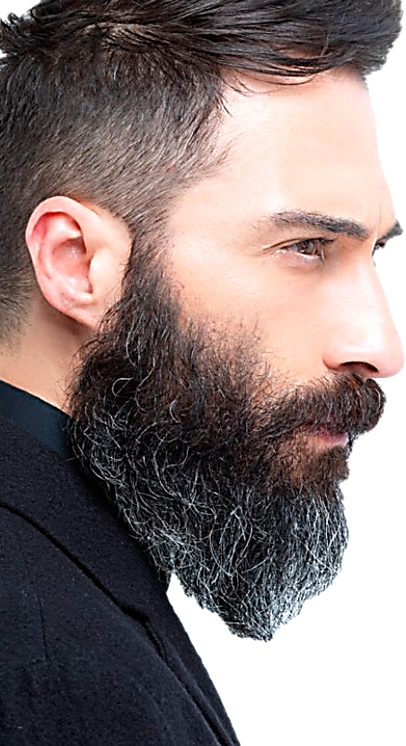
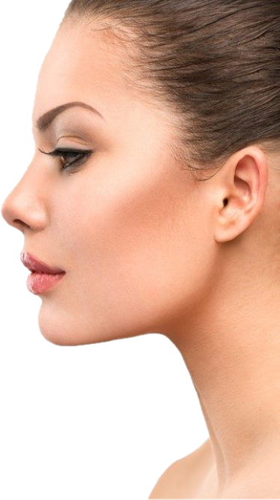
Teologia ciała według Jana Pawła II

Slide 2
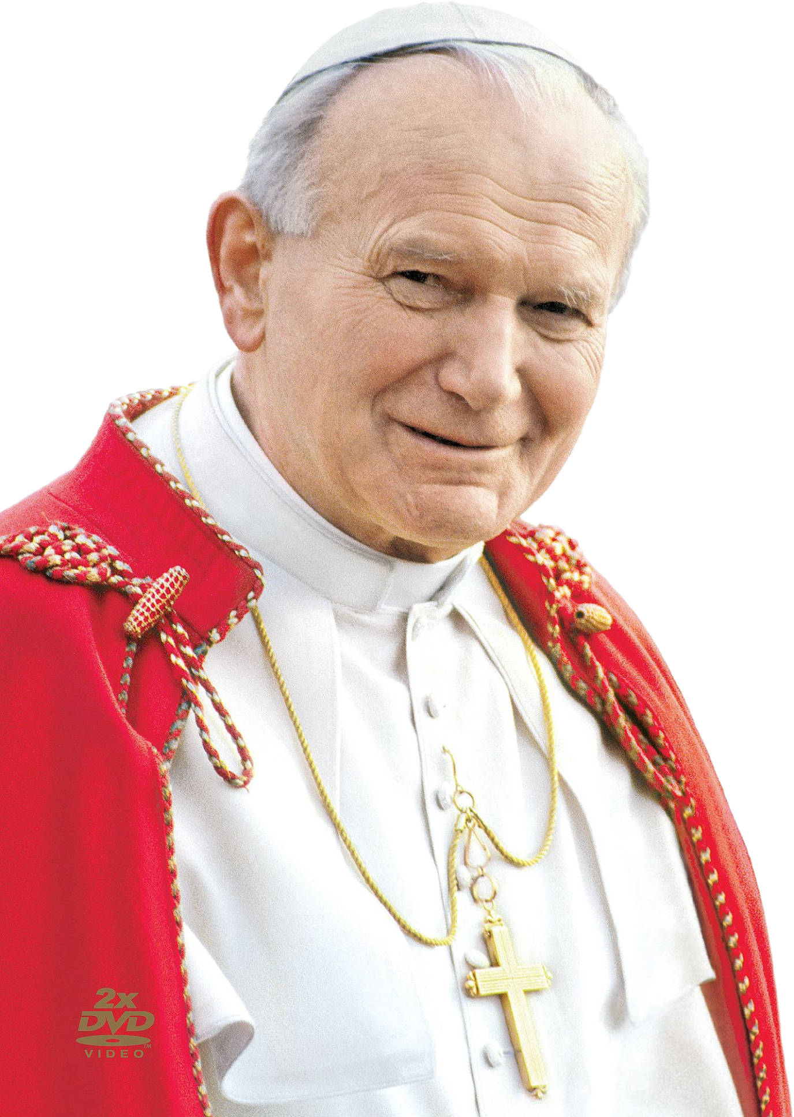
Teologia ciała według Jana Pawła II

Slide 3
Pierwotna samotność
„Człowiek jest sam, jest bowiem «inny» w stosunku do widzialnego świata, do świata istot żyjących” (MN 23)
„Człowiek jest sam − wyjaśnia papież − to znaczy: poprzez swoje człowieczeństwo, przez to, kim jest, jest zarazem ukonstytuowany w jedynej, wyłącznej i niepowtarzalnej relacji do samego Boga” (MN 24).

Slide 4
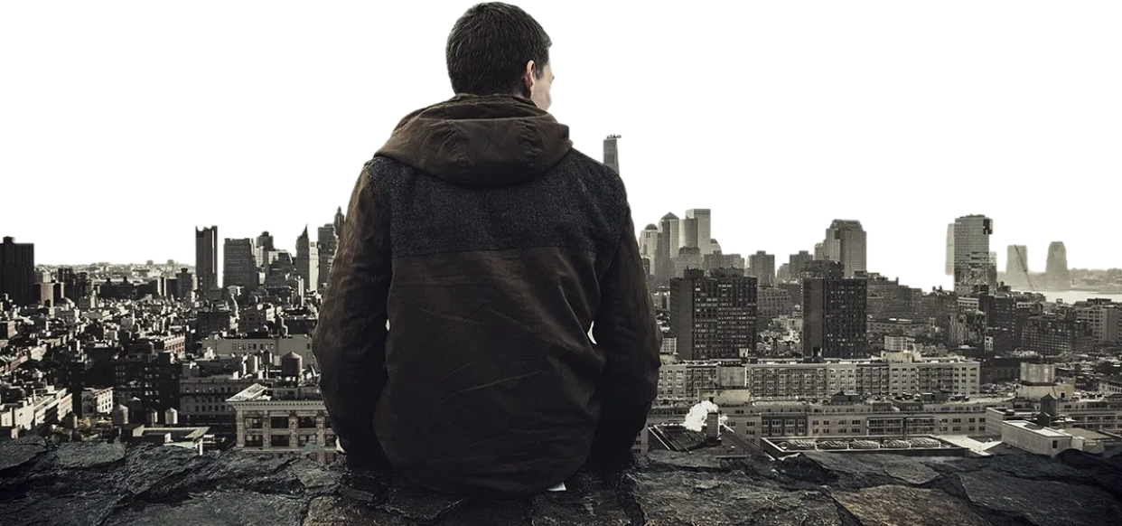
Samotność wyraża się w nadrzędności człowieka wobec całego świata,
„Człowiek może panować nad ziemią − bo tylko on − żadna inna wśród istot żyjących − jest zdolny ją «uprawiać», przeobrażać stosownie do swych potrzeb” (MN 25).
Ciało, które uprawia ziemię, staje się jak gdyby „przenikliwe czy przezroczyste dla tego − kim człowiek jest i kim ma być” (MN 26).

Slide 5
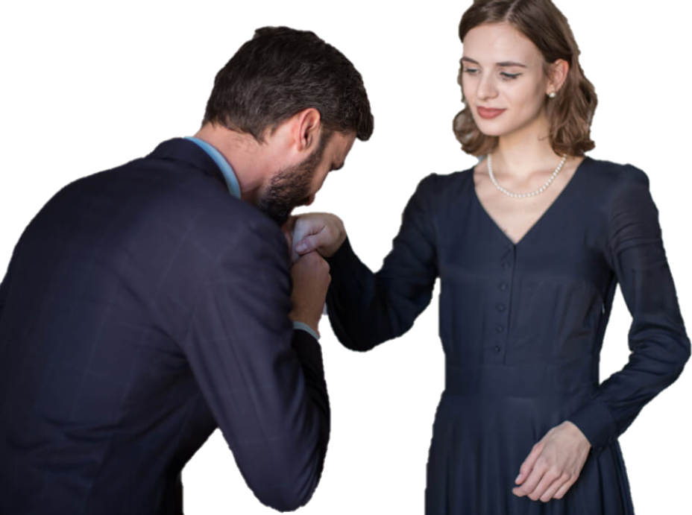
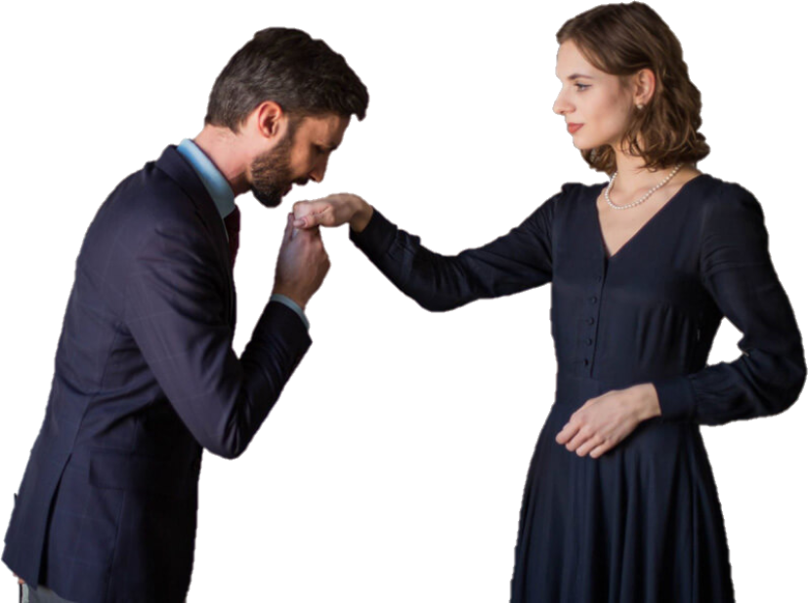
Rola samotności
sygnalizuje potrzebę wejścia w relację z innym człowiekiem.
Gdyby nie doświadczenie samotności, gdyby nie poczucie braku drugiego „ja”, nie byłoby w nas pragnienia nawiązania bliskiej więzi z innym człowiekiem.
Samotność to: „otwarcie i oczekiwanie na «komunię osób»” (MN 32).
Samotność jest początkiem drogi do innej osoby.

Slide 6
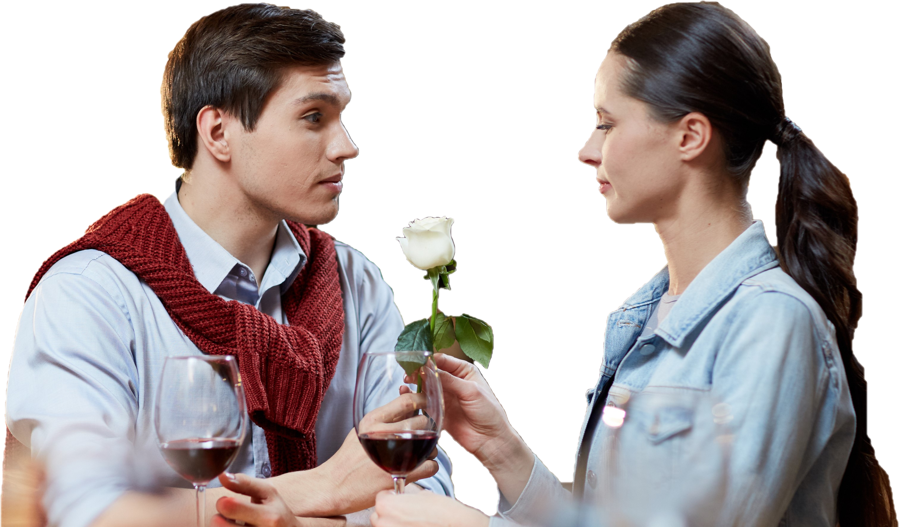
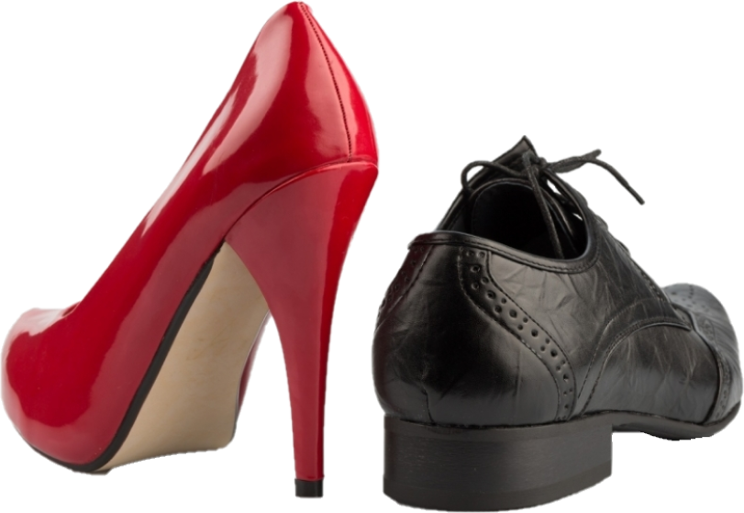
Pierwotna jedność
W odpowiedzi na samotność, której człowiek doświadcza pośród świata, Bóg sprawia, że człowiek ten zapada w głęboki sen i następnie „budzi się już ze swego snu «mężczyzną i niewiastą»” (MN 30).
Pierwotna jedność to tożsamość natury
Mężczyzna i kobieta mają tę samą ludzką naturę i są sobie równi w człowieczeństwie.
Inaczej mówiąc, człowieczeństwo ma naturę męską i kobiecą, i dopiero przy uwzględnieniu obu płci można mówić o pełnym człowieczeństwie.
Kobieta i mężczyzna dopełniają się, są komplementarni.

Slide 7
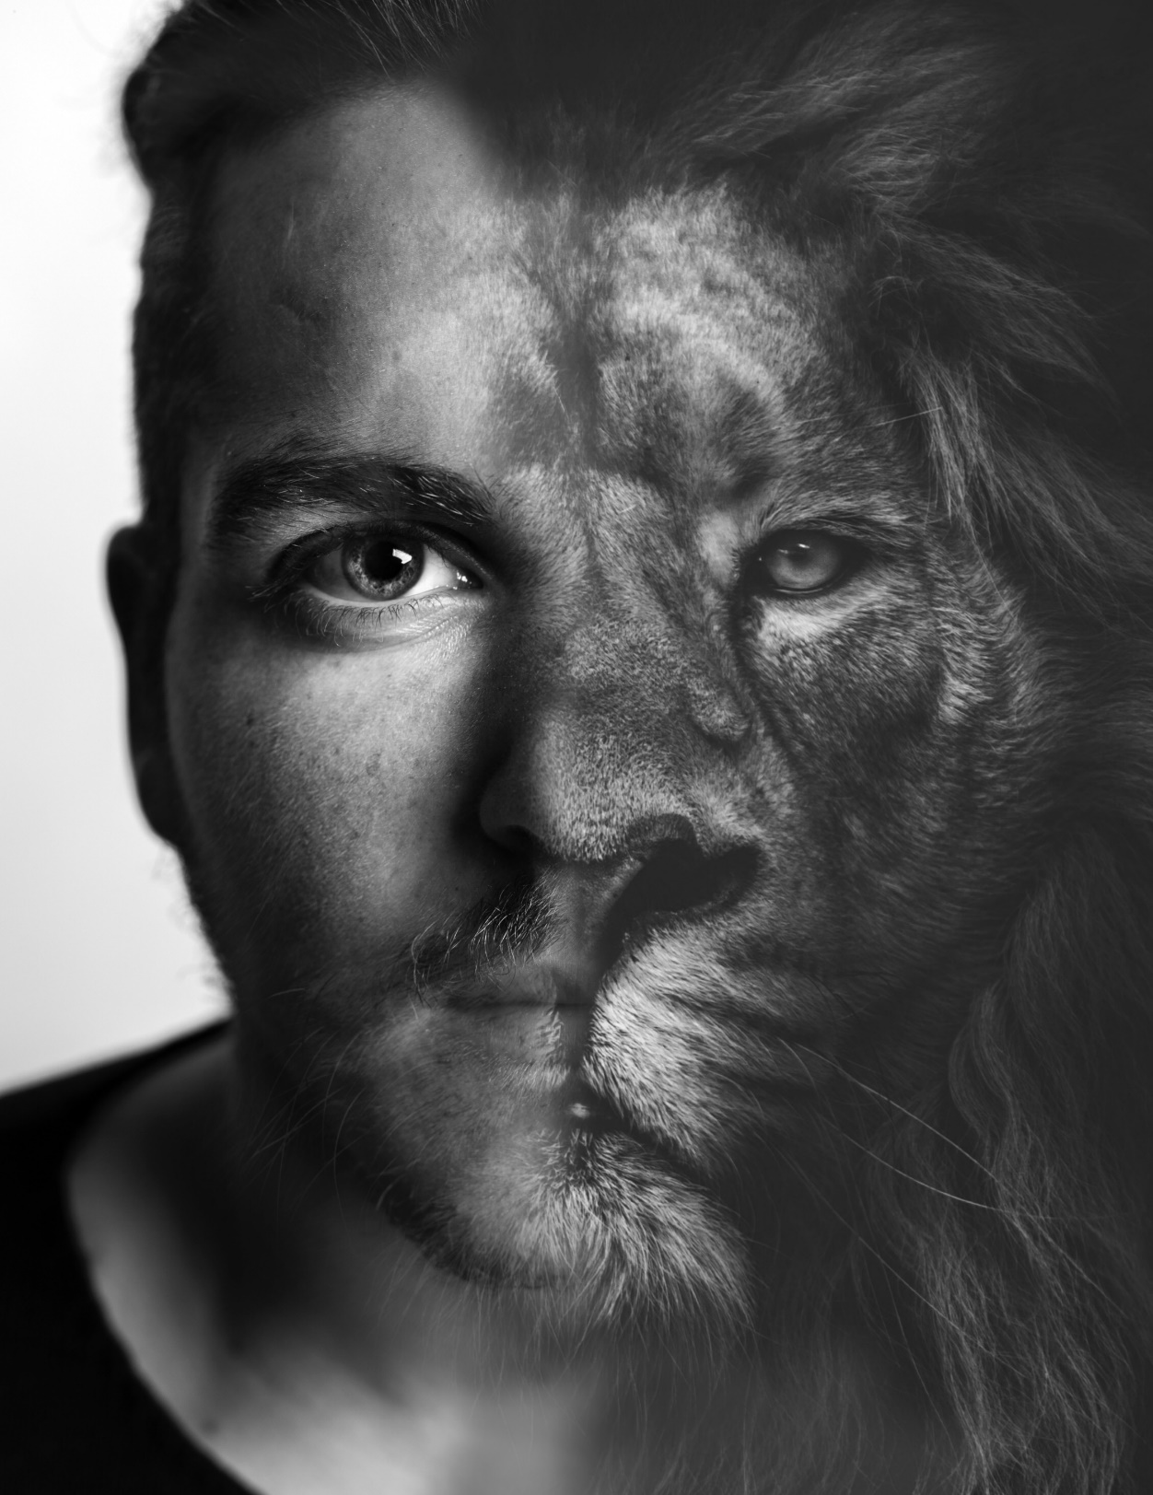
Dopiero w obecności kobiety mężczyzna znajduje sens życia.
Tym okrzykiem mężczyzna wyraża „nowe poczucie sensu własnego ciała (MN 34).
Dopiero przy kobiecie mężczyzna rozpoznaje, co to znaczy być mężczyzną.
Kobieta jest dla mężczyzny, a mężczyzna jest dla kobiety.
pełnia życia, której mężczyzna doświadcza przy kobiecie, nie płynie stąd, że kobietę „otrzymał”, lecz stąd, że sam może się jej ofiarować, że może żyć dla niej.

Slide 8
„obrazem i podobieństwem Boga stał się człowiek nie tylko przez samo człowieczeństwo, ale także poprzez komunię osób, którą stanowią od początku mężczyzna i niewiasta” (MN 33).
Komunia osób jest bliską relacją pomiędzy kobietą i mężczyzną, która opiera się na ich wzajemnym uzupełnianiu się, dopełnianiu się, na ich wzajemnej komplementarności
Człowiek jest podobny do Boga nie tylko poprzez rozum i wolną wolę, ale także dlatego, że może tworzyć w małżeństwie komunię osób.
„Człowiek staje się odzwierciedleniem Boga nie tyle w akcie samotności, ile w akcie komunii” (MN 33).
Małżeństwo jest świadectwem, że taka komunia jest możliwa. Stąd tak ważna jest jedność, którą małżonkowie tworzą ze sobą.

Slide 9
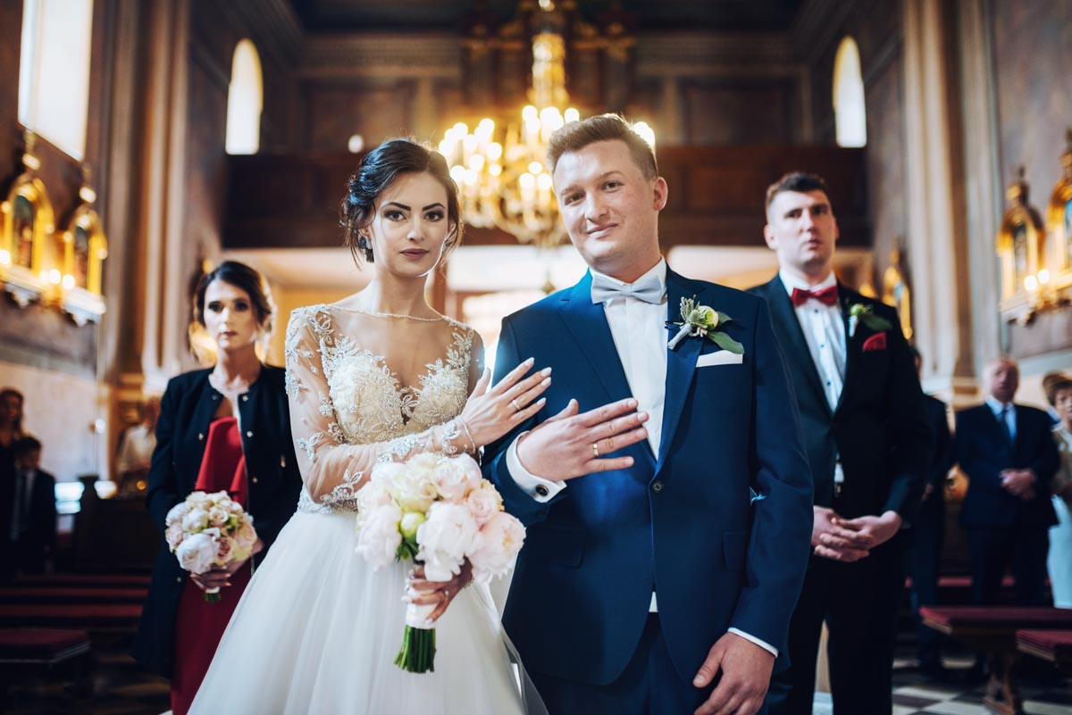
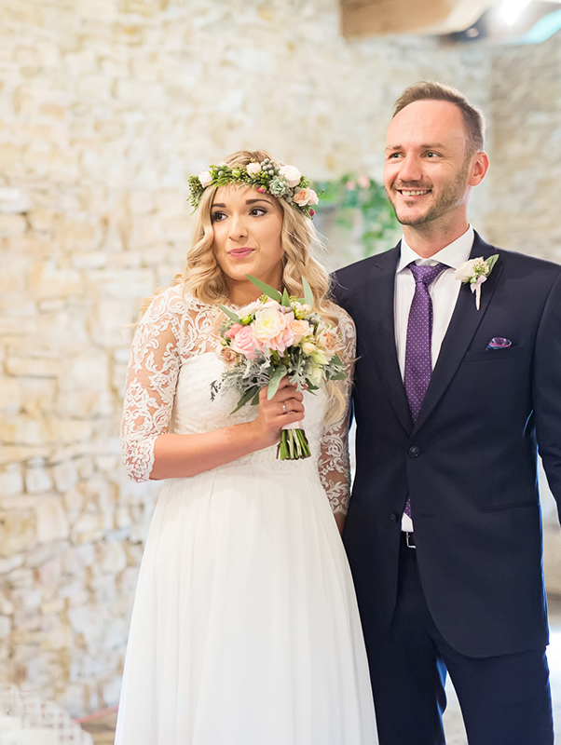
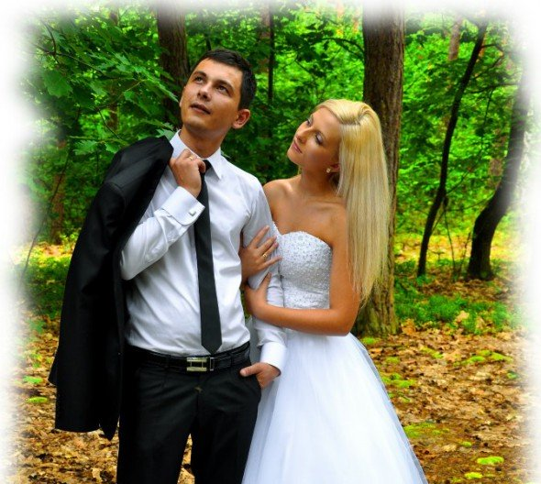
Przeznaczeniem człowieka nie jest samotność.
Człowiek jest powołany do jedności z drugim człowiekiem odrębnej płci, do tworzenia komunii.
Mężczyzna tym lepiej rozumie siebie, im głębszą więź tworzy z kobietą.
Podobnie kobieta tym lepiej zrozumie siebie, im głębszą i pełniejszą relację uda jej się nawiązać z mężczyzną.
jesteśmy zaproszeni do komunii osób
„kobiecość niejako odnajduje siebie w obliczu męskości, podczas gdy męskość potwierdza się przez kobiecość” (MN 35).

Slide 10
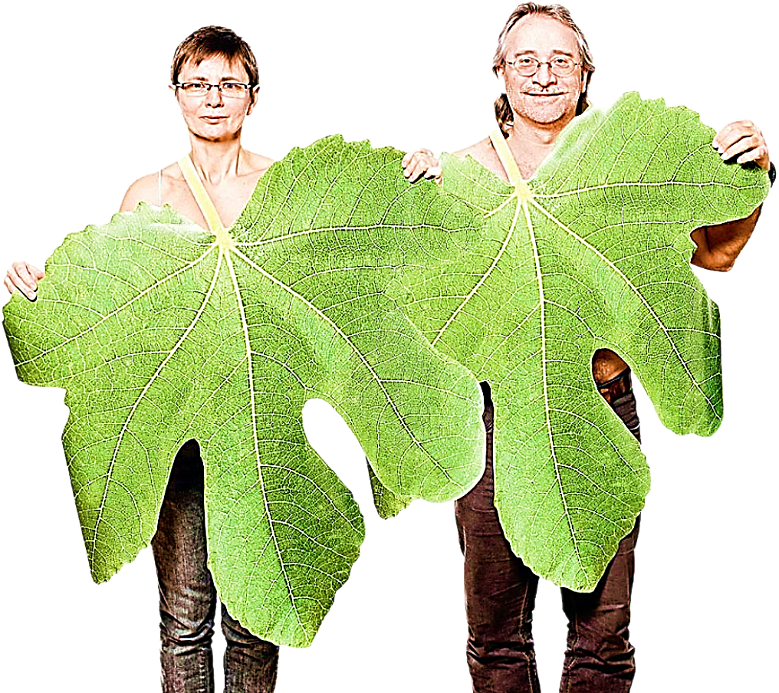
Pierwotna nagość
Z drzewem poznania dobra i zła wiąże się zjawisko wstydu, które jest doświadczeniem granicznym.
Przed zerwaniem zakazanego owocu, czyli przed popełnieniem grzechu, mężczyzna i kobieta „byli nadzy, nie odczuwali wobec siebie wstydu” (Rdz 2, 25), a po popełnieniu grzechu „poznali, że są nadzy” (Rdz 3, 7).
Mężczyzna i kobieta nie tyle zorientowali się, że są nadzy, ile nastąpiła w nich samych, w ich wnętrzu jakaś istotna zmiana

Slide 11
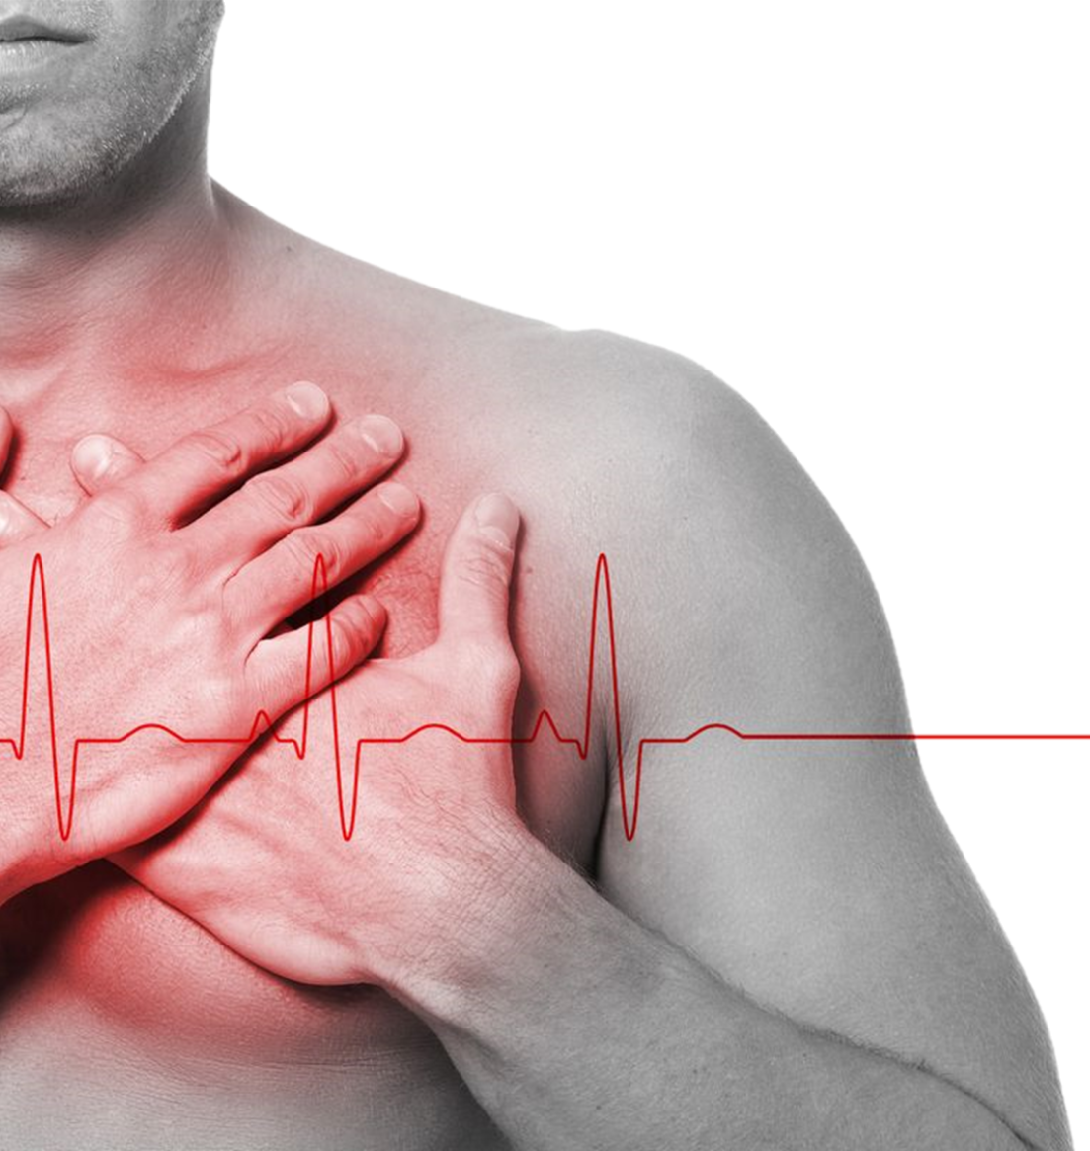
Papież pisze, że ta zmiana dotyczyła „poczucia sensu własnego ciała wobec Stwórcy i stworzeń” (MN 40).
Oni najpierw zmienili się w swym wnętrzu, w swym sercu, a dopiero potem na skutek tej zmiany zaczęli się siebie wstydzić.
Ciało ludzkie nabrało innego sensu, innego znaczenia. Aby zrozumieć, na czym dokładnie polegała ta zmiana, trzeba sobie odpowiedzieć na pytania: Czym jest wstyd? Jak tłumaczyć jego brak w sytuacji pierwotnej niewinności?

Slide 12
Znaczenie wstydu
człowiek − również poprzez zasłonę wstydu − będzie stale odkrywał siebie jako stróża tajemnicy podmiotu, broniąc jej przed jakimkolwiek zepchnięciem na pozycje «bycia tylko przedmiotem»” (MN 61). Człowiek będzie pilnował, aby drugi człowiek nie traktował go jak przedmiot i będzie się przed tym bronił także za pomocą wstydu.

Slide 13
przed popełnieniem grzechu pierworodnego kobieta i mężczyzna „byli nadzy, nie odczuwali wobec siebie wstydu” (Rdz 2, 25), to nie zachowywali się bezwstydnie.
Brak wstydu w raju wskazuje na pełnię życia, a nie na jego niedorozwój
«nie odczuwali nawzajem wstydu» − to znaczy, że byli zjednoczeni świadomością daru, że mieli wzajemne poczucie oblubieńczego sensu swoich ciał, w którym wyraża się wolność daru, w którym dochodzi do głosu całe wewnętrzne bogactwo osoby-podmiotu” (MN 61).
Obdarowanie prowadzi do wolności, otwiera na wzajemność, wprowadza w komunię.

Slide 14
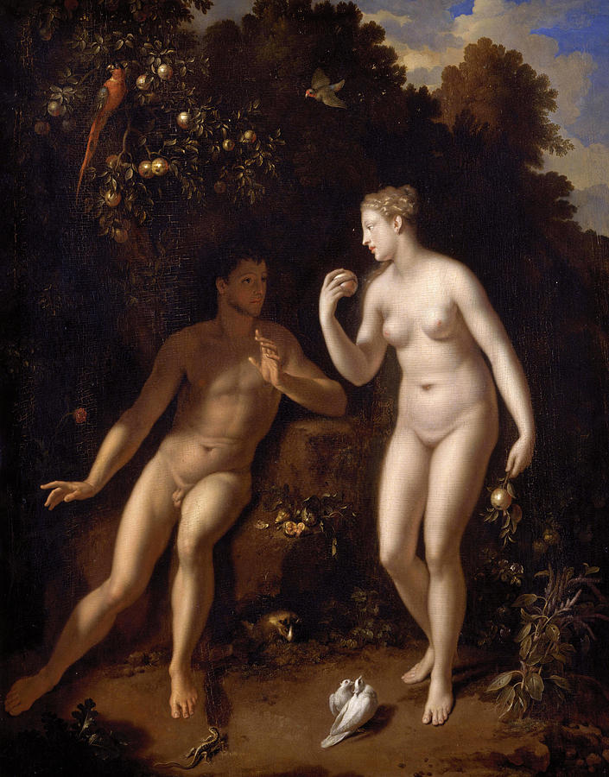
postrzegali się: „wedle miary «obrazu Boga»” (MN 43).
odnosili do siebie jak do Bożego obrazu, czyli według pierwotnego zamysłu Stwórcy.
oboje byli nadzy, czyli w pełni otwarci przed sobą, i nie odczuwali wstydu, czyli nie bali się siebie, gdyż potrafili być w pełni dla siebie.
„mężczyzna i kobieta byli pierwotnie dani sobie w (…) prawdzie właśnie dlatego, że «byli nadzy»” (MN 42). W raju kobieta i mężczyzna poprzez całkowitą nagość w pełni otwierali się na siebie nawzajem, tworząc komunię na podobieństwo Boga, który jest komunią Osób.

Slide 15
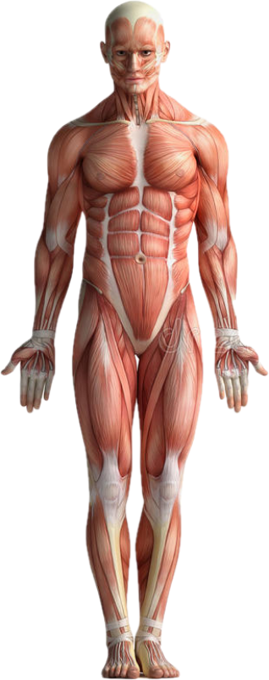
Znaczenie ciała
ciało wyraża osobę
do wnętrza drugiej osoby mamy dostęp poprzez jej ciało.
za jego pośrednictwem człowiek nawiązuje relację osobową z drugim człowiekiem
ciało „sprawia, że mężczyzna i kobieta od początku «
Gdyby nie ciało, nie byłoby komunii.
Mężczyzna i kobieta powierzają się sobie poprzez ciało.
Ciało jest jak gdyby pomostem między nimi

Slide 16
Przed grzechem pierworodnym mężczyzna i kobieta nie zatrzymywali się, nie koncentrowali jedynie na ciele, ale poprzez ciało mieli pełny dostęp do siebie, do swego wnętrza.
Ciało było przezroczyste dla ducha.
stan pierwotnej niewinności „nie zna wewnętrznego pęknięcia i przeciwstawienia pomiędzy tym, co duchowe, a tym, co zmysłowe” (MN 44).
Przed grzechem pierworodnym w człowieku panowała pełna harmonia, panował ład i porządek. Ciało i duch stanowiły jedność i całość.

Slide 17
Oblubieńczy wymiar ciała –być darem
Papież postrzega dar jako „podstawową prawidłowość osobowego bytowania” (MN 48). Osoba spełnia się wówczas, gdy może stawać się darem dla innej osoby. Jan Paweł II podkreśla, że możemy być w pełni szczęśliwi dopiero wtedy, gdy żyjemy w komunii z drugim człowiekiem.
„Komunia osób oznacza bytowanie we wzajemnym «dla», w relacji wzajemnego daru. Ta relacja jest wypełnieniem pierwotnej samotności «człowieka .

Slide 18
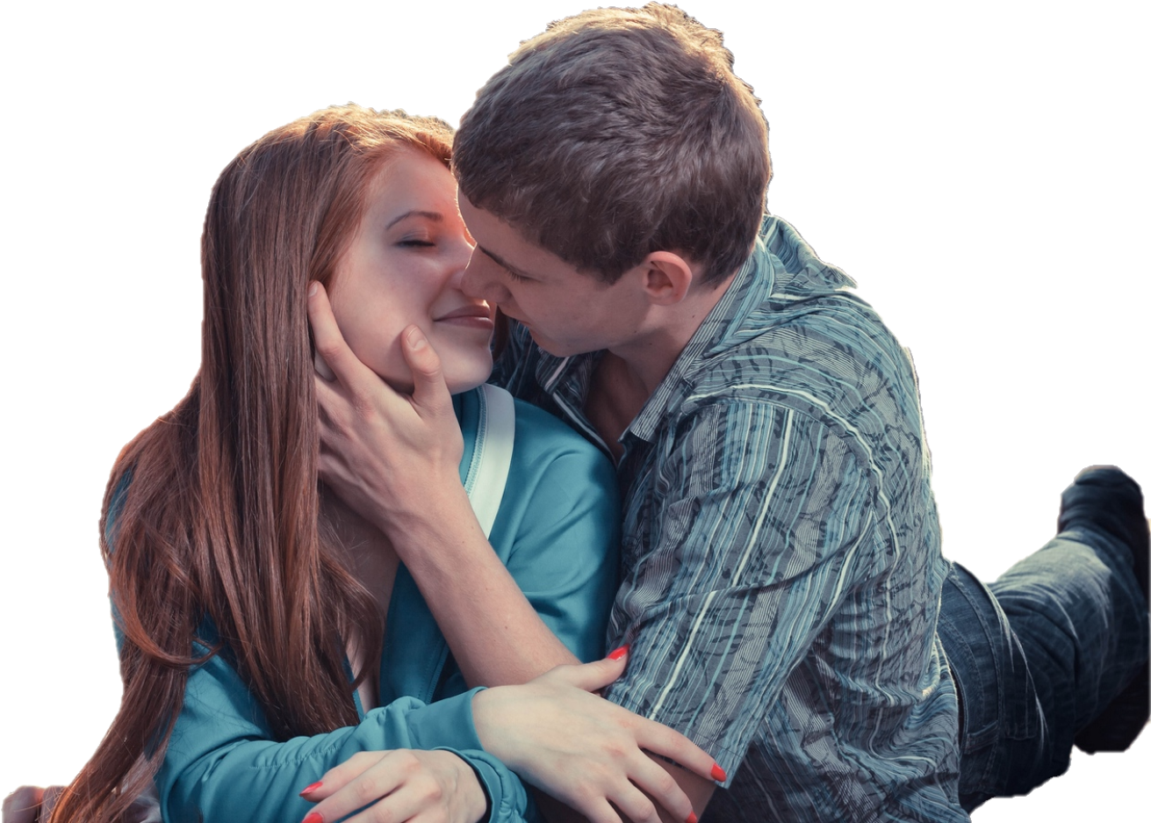
Wolność w miłości
człowiek przed grzechem pierworodnym był „wolny «od przymusu» swego ciała i płci” (MN 49).
Na taką wewnętrzną wolność wskazuje fakt, że mężczyzna i kobieta byli nadzy i nie odczuwali wstydu.
Byli zatem wolni w okazywaniu sobie miłości, która polega na byciu dla siebie nawzajem bezinteresownym darem.
Poprzez wolność w wyrażaniu miłości dochodzimy do oblubieńczego znaczenia ciała.

Slide 19
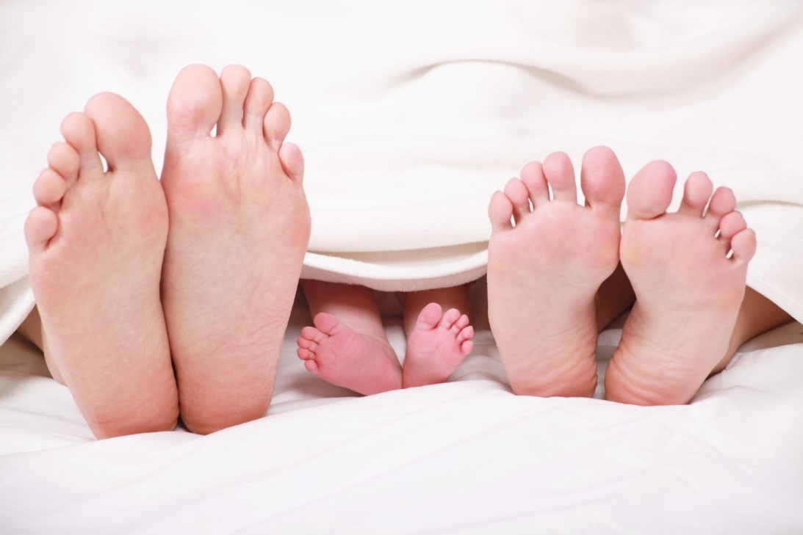
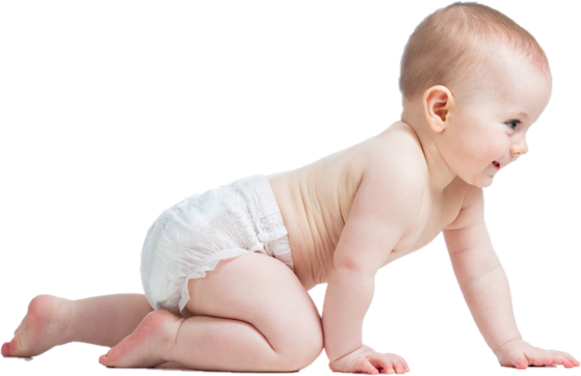
Płodność i oblubieńczość
Ciało ludzkie, jego płciowość − jego męskość i kobiecość − jest w tajemnicy stworzenia nie tylko źródłem płodności i prokreacji
w ciele «od początku» zawarta jest właściwość «oblubieńcza», czyli zdolność wyrażania miłości − w której człowiek-osoba staje się darem i spełnia sam sens swego istnienia i bytowania poprzez ten dar” (MN 49).
oblubieńczość to zdolność do wyrażania miłości, czyli bycia darem dla drugiego człowieka: mężczyzna jest darem dla kobiety, a kobieta jest darem dla mężczyzny.
,że „człowiek nie oderwie się nigdy od «oblubieńczego» sensu swego ciała” (MN 52), jest to w człowieku „znak «Bożego obrazu»” (MN 52).

Slide 20
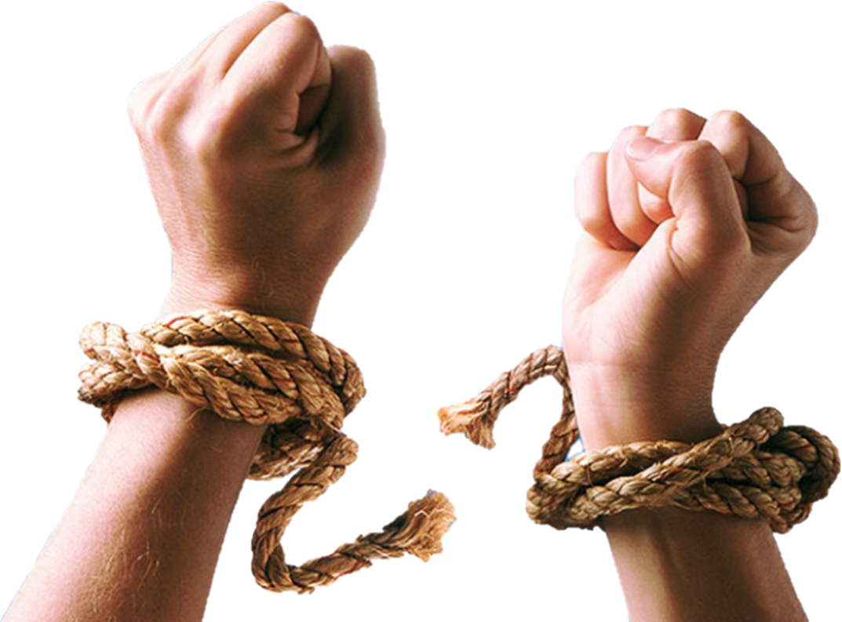
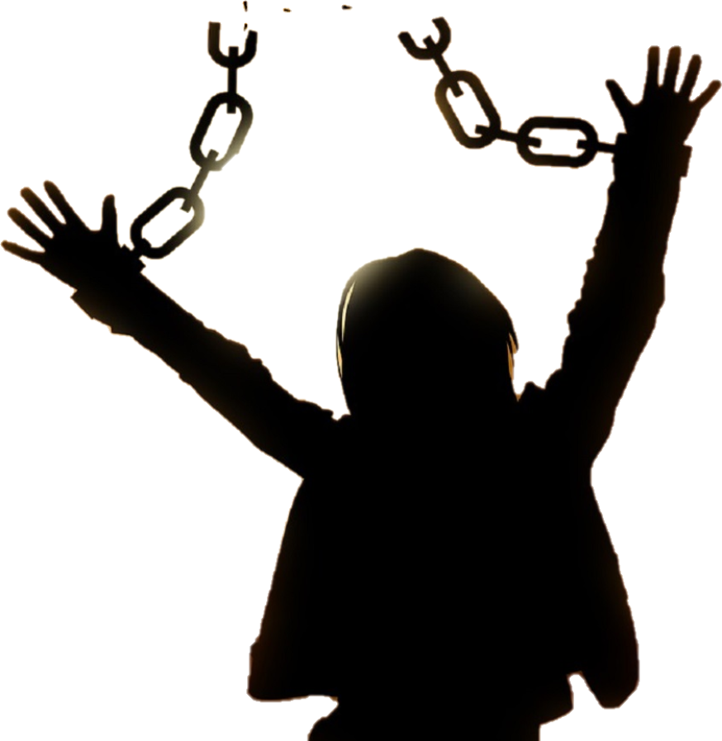
Wolność
Wolność to „posiadanie siebie samego” (MN 50 )
Wolność to kierowanie sobą
Wolność to panowanie nad sobą
Wolność to warunek bycia darem dla…
Wolni wewnętrznie od przymusu własnego ciała i płci, wolni wolnością daru” (MN 50).
Aby być darem dla drugiego człowieka, aby dać siebie drugiemu, najpierw muszę siebie posiadać, czyli muszę umieć sobą kierować, muszę potrafić nad sobą zapanować.

Slide 21
Wolność a prawda
Wolność prowadzi do prawdy i pozwala żyć zgodnie z pierwotnym zamysłem Boga.
A pierwotny zamysł Boga polegał na tym, aby każdy człowiek był kochany bezinteresownie
Miłość nie polega tylko na tym, aby oddać się drugiemu, dać mu siebie, ale także na tym, aby przyjąć dar drugiej osoby.
Trzeba zatem umieć przyjąć drugą osobę, to wszystko, kim ona jest, jako dar dla siebie. Papież pisze, że zgodnie z zamysłem Boga mężczyzna wewnętrznie przyjmuje kobietę „dla niej samej” (MN 51), a ona wewnętrznie przyjmuje mężczyznę „dla niego samego” (MN 51).
Na takim bezinteresownym przyjęciu siebie nawzajem polega afirmacja drugiej osoby, czyli potwierdzenie jej wartości, jej godności. Jak wyjaśnia papież: „«Afirmacja osoby» to podjęcie daru, które poprzez wzajemność stwarza komunię osób” (MN 52).
Kobieta i mężczyzna, którzy tworzą komunię osób, nie tylko dają się sobie, ale też przyjmują się wzajemnie.

Slide 22
Jedność ducha i ciała
Mężczyzna i kobieta mają stawać się dla siebie darem.
Jan Paweł II podkreśla, że taką szczególną sytuacją, w której wzajemnego obdarowania można najpełniej doświadczyć, jest akt małżeński
Współżycie seksualne powinno prowadzić do jedności fizycznej, psychicznej i duchowej
Doświadczenie pokazuje, że gdy podczas współżycia seksualnego nie następuje zjednoczenie na płaszczyźnie psychicznej i duchowej ,to pojawia się niespełnienie, a nawet cierpienie.

Slide 23
Ciało pokazuje ducha
w im większym stopniu dochodzi w akcie małżeńskim do jedności fizycznej, psychicznej i duchowej, tym wyraźniej małżonkowie doświadczają tego, że są stworzeni do bycia dla siebie darem, to znaczy, aby obdarowywać i być obdarowywanym.
tym bardziej rozumieją naturę Boga, który pragnie nas obdarowywać. I w ten sposób nasze ciało objawia Boga. To jest właśnie sedno teologii ciała:
dzięki ciału, które pozwala nam doświadczyć bliskości i obdarowania, poznajemy prawdziwą naturę człowieka stworzonego do obdarowywania i poznajemy Boga, który nas obdarowuje i dla którego my pragniemy stawać się darem.
Jan Paweł II podkreśla, że: „znak widzialny konstytuuje się poprzez człowieka jako «ciało», poprzez jego «widzialną» męskość/kobiecość, ono bowiem, i tylko ono, zdolne jest uczynić widzialnym to, co niewidzialne: duchowe i Boże” (MN 62). Jesteśmy zatem powołani do tego, aby dla siebie nawzajem stawać się bezinteresownym darem.
(…)

Slide 24
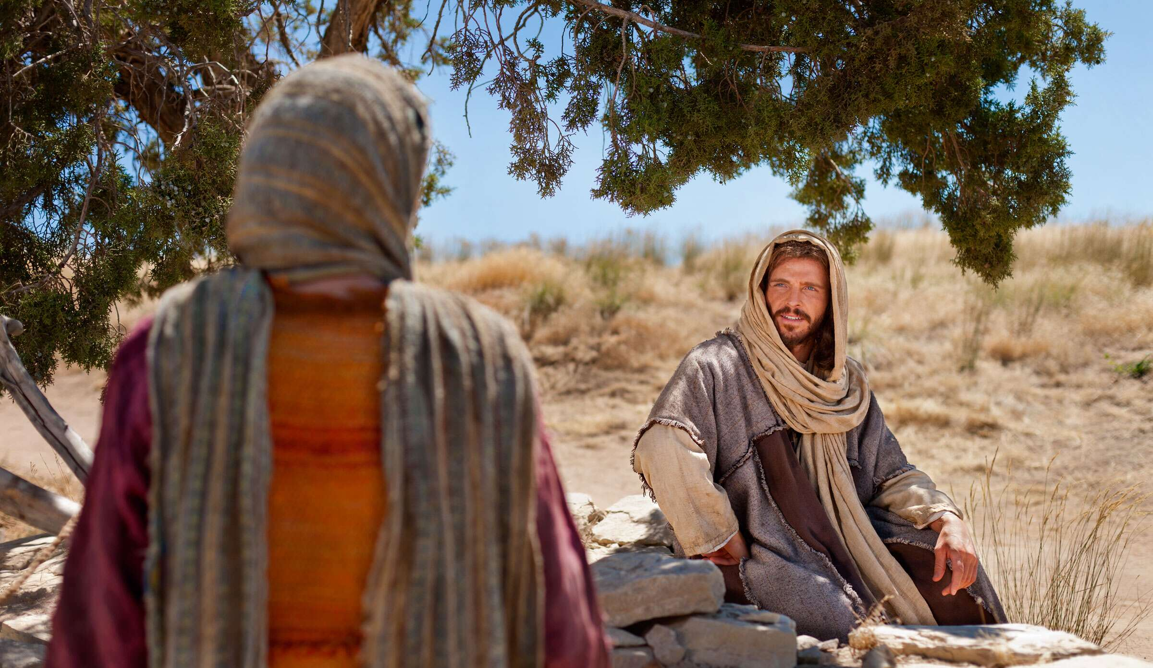
„O gdybyś znała dar Boży…”

